Slide 1







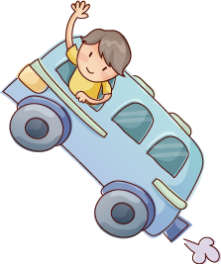




Bài 36: Ôn tập chung
Tiết : Luyện tập

Slide 2

YÊU CẦU CẦN ĐẠT
Thực hiện được phép cộng, trừ trong phạm vi 100.
Thực hiện được phép cộng, trừ với số đo đơn vị: kg, l.
Xem được giờ trên đồng hồ.
Tính được độ dài đường gấp khúc.
Giải được bài toán có nội dung hình học.

Slide 3

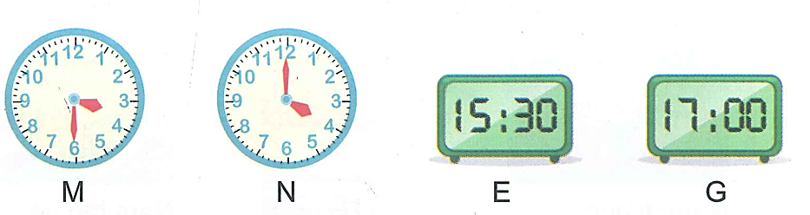
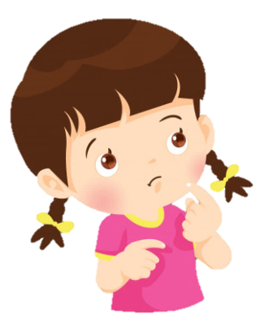



1
Chọn câu trả lời đúng:
a)
Hai đồng hồ chỉ cùng giờ vào buổi chiều là:
A. M và E
B. M và G
C. N và G
Notes:
GV kích chuột vào đáp án để hiện Đ/S

Slide 4
b)
B
D
6cm
3cm
4cm
C
A
Độ dài đường gấp khúc ABCD là:
4 + 3 + 6 = 13 (cm)
A. 7cm
B. 12cm
C. 13cm

Slide 5
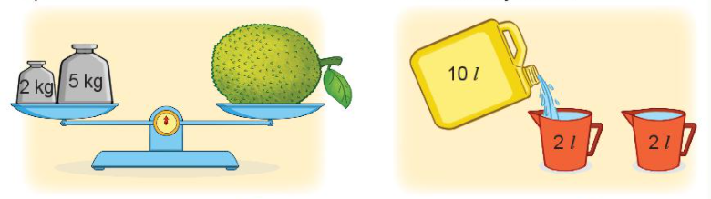
2
Số
?
7kg
4 l
10 – 4 = 6 (l nước)
?
?
7
6
Quả mít cân nặng kg.
Trong can còn lại l nước.

Slide 6
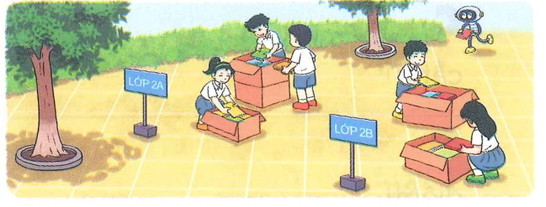
3
Để ủng hộ các bạn vùng lũ lụt, lớp 2A quyên góp được 83 quyển sách, lớp 2B quyên góp được ít hơn lớp 2A là 18 quyển sách. Hỏi lớp 2B quyên góp được bao nhiêu quyển sách?
83 quyển
Lớp 2A
? quyển
18 quyển
Lớp 2B
Bài giải
Lớp 2B quyên góp được số quyển sách là:
83 – 18 = 65(quyển)
Đáp số: 65 quyển sách.

Slide 7
4
Số
?
a)
62
?
83
- 6
?
- 40
56
43
+ 27
?
?
b)
32
43
?
+ 5
- 19
+ 30
?
13
27

Slide 8



5
Chọn câu trả lời đúng:
Số hình tứ giác có trong hình sau là:
A. 2
2
B. 3
1
3
C. 4
D. 5

Slide 9
YÊU CẦU CẦN ĐẠT
Thực hiện được phép cộng, trừ trong phạm vi 100.
Thực hiện được phép cộng, trừ với số đo đơn vị: kg, l.
Xem được giờ trên đồng hồ.
Tính được độ dài đường gấp khúc.
Giải được bài toán có nội dung hình học.

Slide 10

Tạm biệt và hẹn gặp lại
các con vào những tiết học sau!

